Slide 1


Macéo Narbonnet
26/02/2026
SOUTENANCE DE STAGE TN09 - MoCapIA
Amélioration d’une solution de capture du mouvement par IA sans marqueurs
ÉQUIPE BIOMOV-E
Laboratoire de recherche BMBI
Compiègne 60200, Centre d’Innovation
Suiveur de stage : M. Trigano
Tuteur de stage : M. Ben Mansour

Slide 2
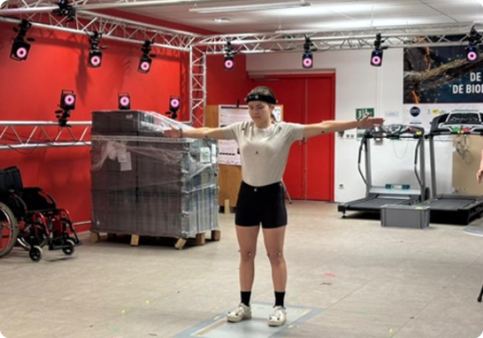













01
Introduction à BioMov-E & Contexte
SYSTÈME DE RÉFÉRENCE VICON
THÉMATIQUE DE L’EQUIPE BIOMOV-E
Marqueurs physiques
30 caméras
Les inconvénients
Développer des solutions permettant de suivre et d’analyser l’état de santé de l’Homme et de l’animal
Evaluer sa performance et de prévenir les accidents ou le développement de pathologies
Contraintes des marqueurs physiques
Expertise
MOCAPIA
Sans marqueurs (basée sur l’IA)
2-4 caméras à faibles coûts suffisent
ANALYSE DU MOUVEMENT POUR...
Les avantages
Simplicité
d’utilisation
ergonomie
sport
médical
2

Slide 3
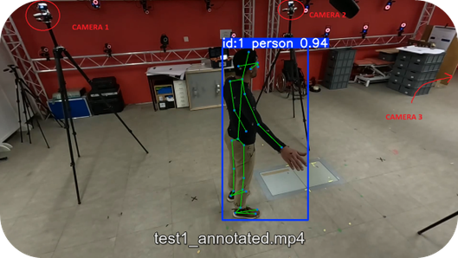
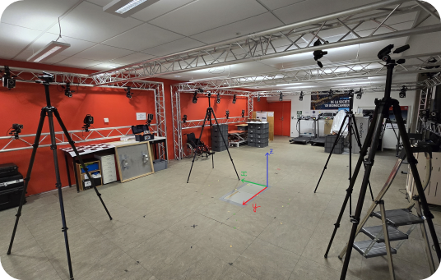
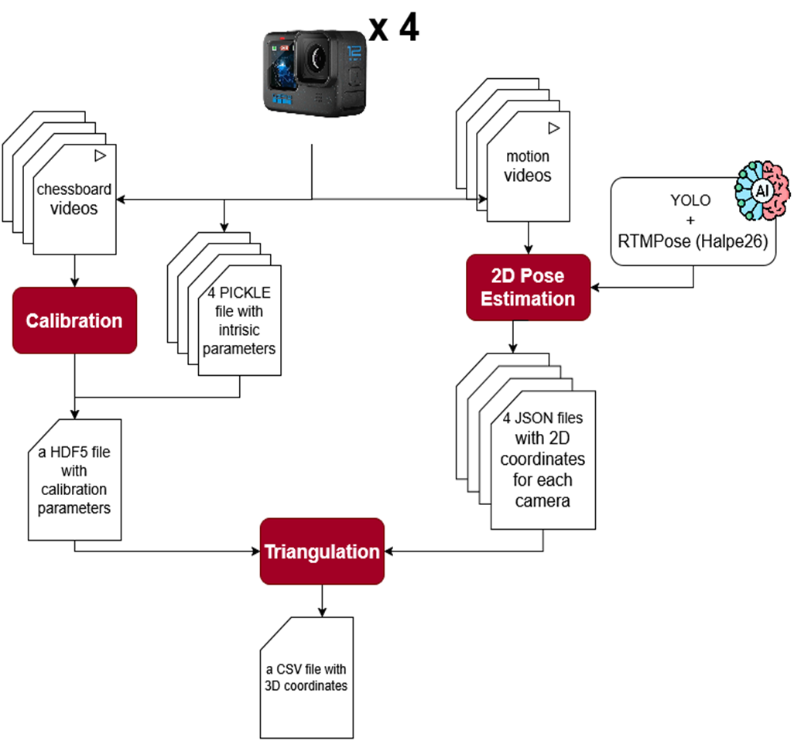

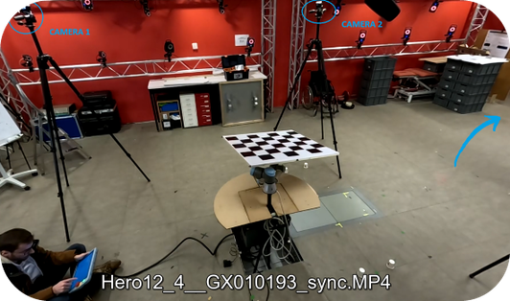
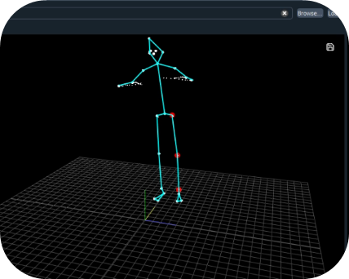
02
Projet MoCapIA
3

Slide 4
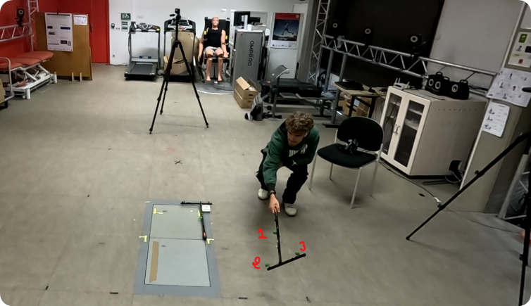
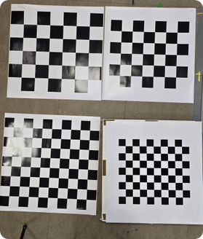

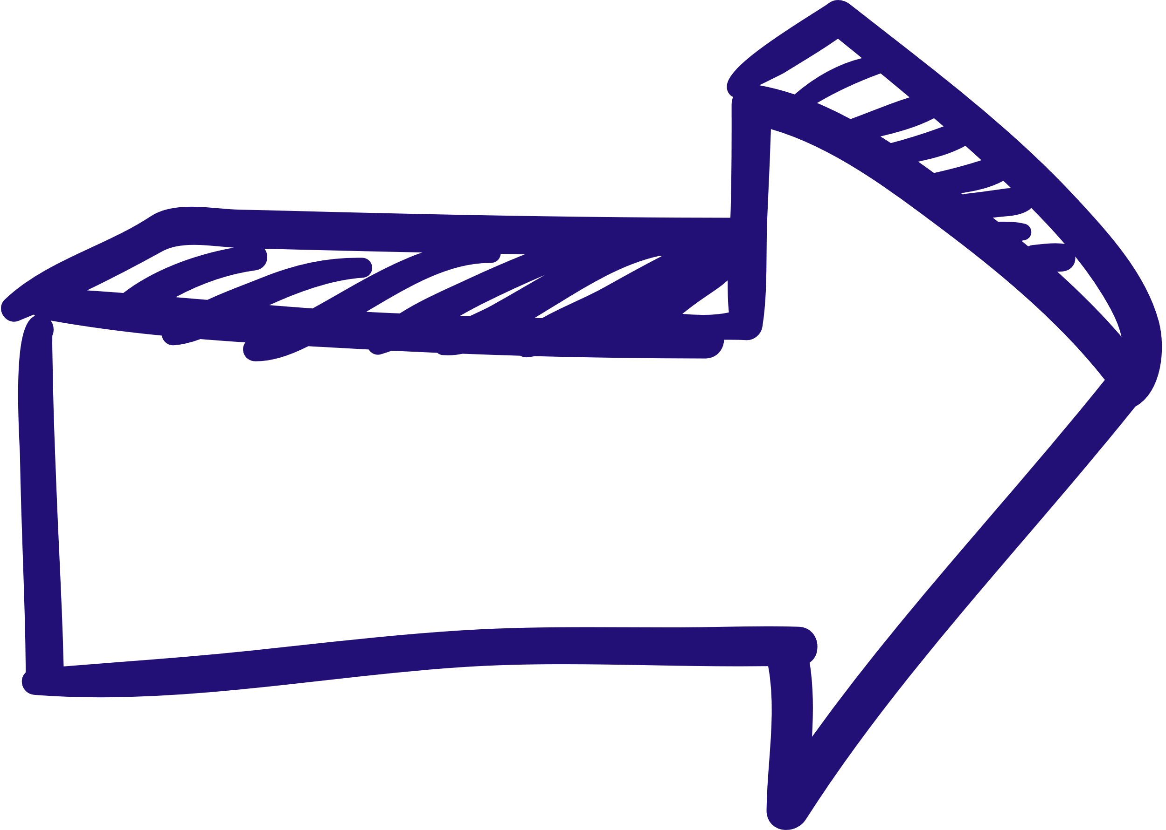
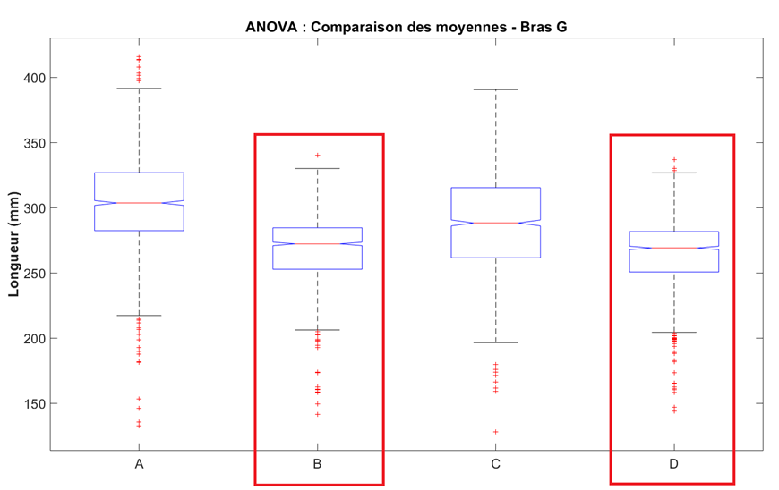
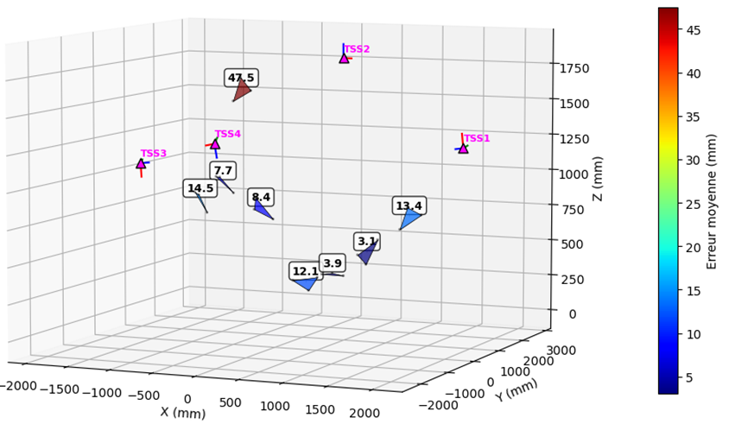
03
HOMOGÉNÉISATION DE LA CALIBRATION
Phase de Test
IMPACT DU DAMIER
Calibration
Triangulation
Calibration
A
B
Aire
du damier
Impact
distorsion
“Camera Calibration with DistortionModels and Accuracy Evaluation”,
JuyangWeng and al., 1992.
C
D
Calibration
Triangulation
Erreur < 15 mm
4

Slide 5
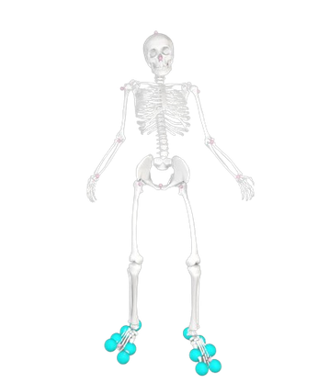
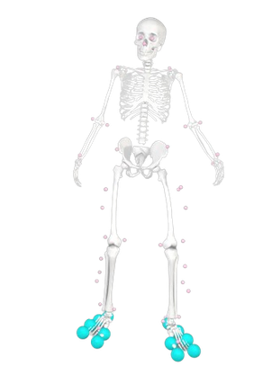

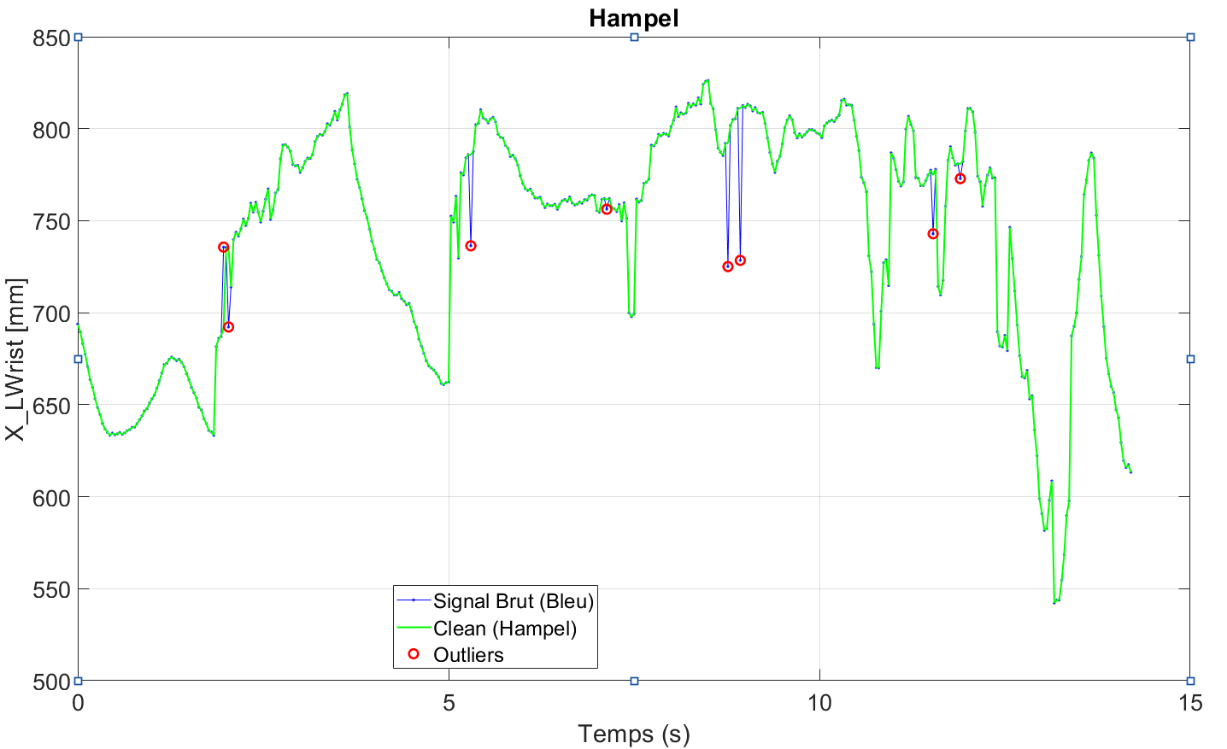
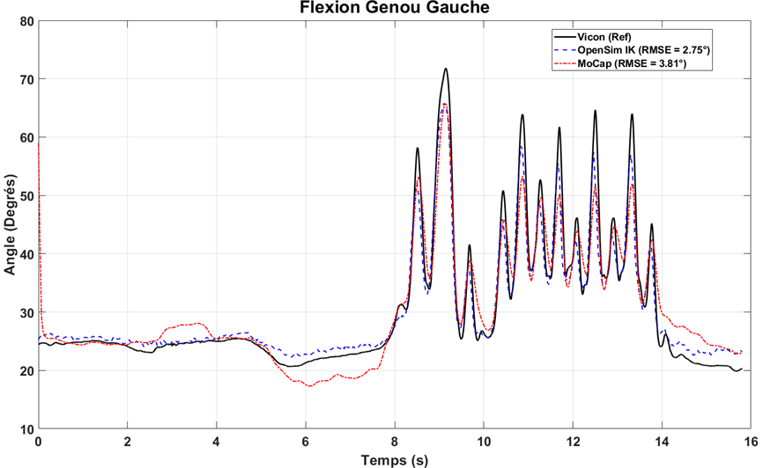
04
Amélioration du modèle humain 3D
Visualisation OpenSim
MoCapIA 1.9
CALIBRATION + TRIANGULATI + ESTIMATION
Calibration
Triangulation
2D Estimation
Erreurs > 50 - 100 mm
FILTRAGE
AUGMENTATION DE MARQUEUR
SCALING CINÉMATIQUE INVERSÉE
MoCapIA 2.0
5

Slide 6
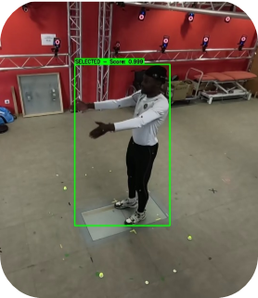
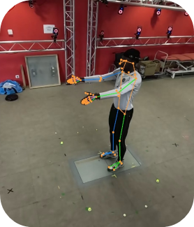
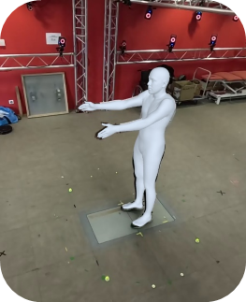
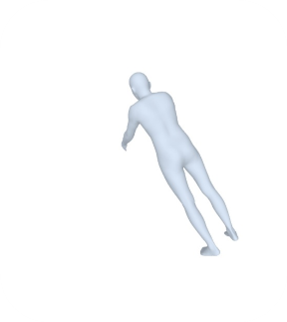
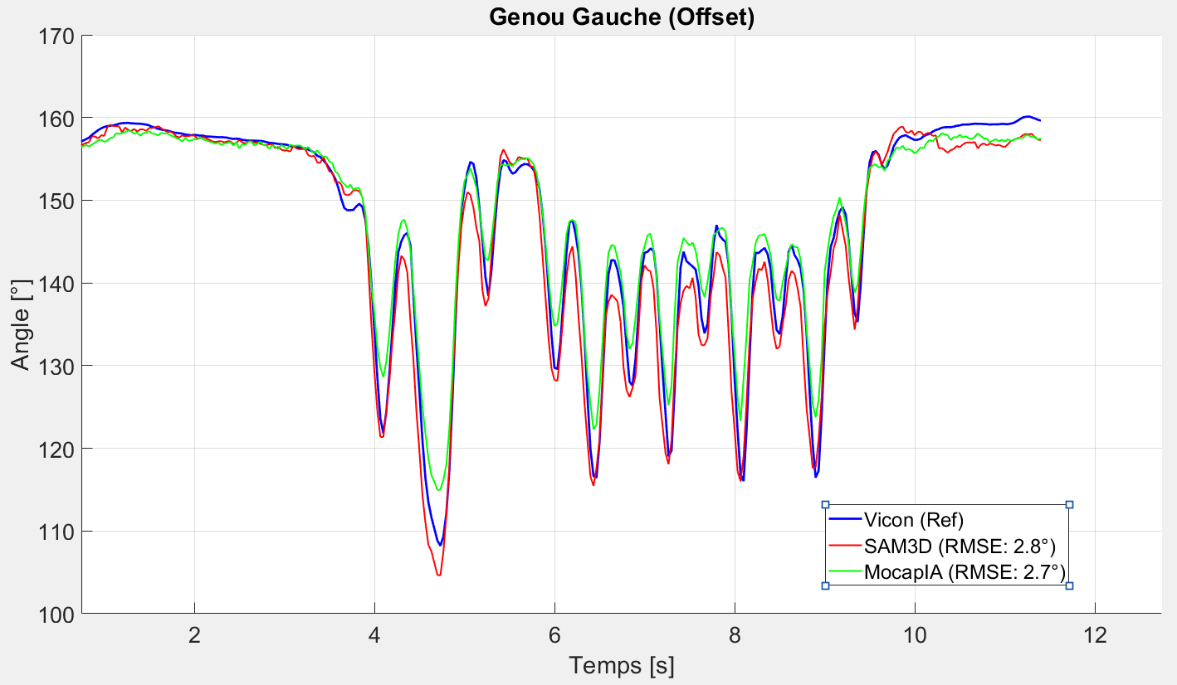
05
Recherche complémentaire SAM3D
Sortie le 19 novembre 2025
LES AVANTAGES
LES INCONVÉNIENTS
Une seule caméra nécessaire
Pas de calibration
Précision angulaire
Saut de Référentiel
Mauvaise Echelle
Effet “boîte noire”
6

Slide 7



06
Conclusion
ANALYSE DES RÉSULTATS
ANALYSE RÉFLÉXIVE ET PERSONNELLE
Phase de test
Amélioration du processus
Recherche sur SAM3D
Rigueur du processus en laboratoire
Coordination avec ma collègue
ANALYSE TECHNIQUE GLOBALE
Programmation Orientée Objet
Utilisation quotidienne de Git
Compétences en vision par ordinateur
Veille scientifique/technologique
Vicon comme référence ? Nécessite une expertise
Ancienne version de Python
Cahier des charges et SAM 3D
CRITIQUES ET PERSPECTIVES
Pas de relation client
Stage en entreprise
7

Slide 8
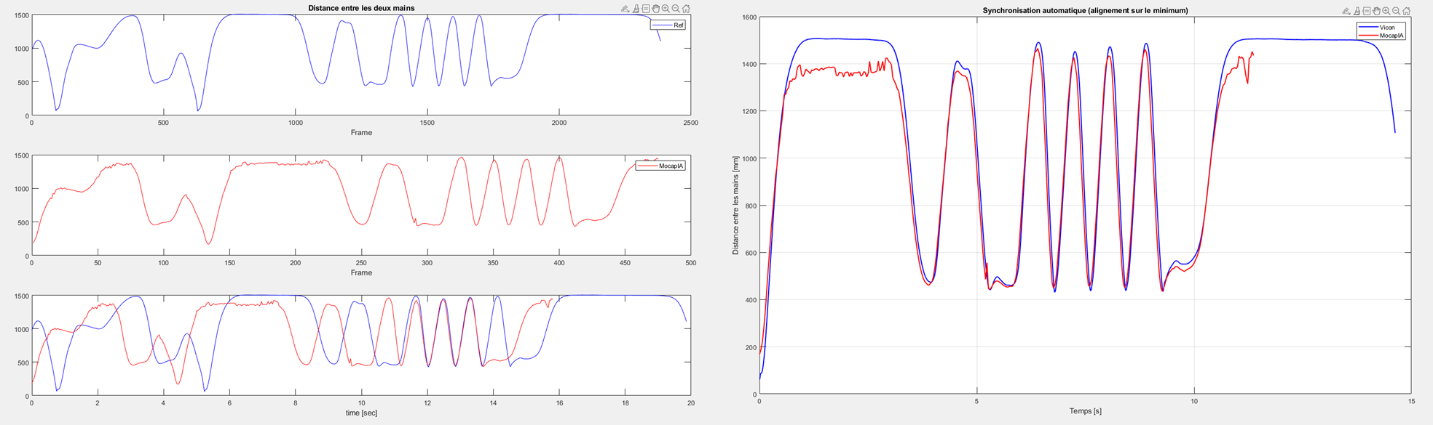
07
Annexes
Synchronisation Vicon - MoCap
8

Slide 9
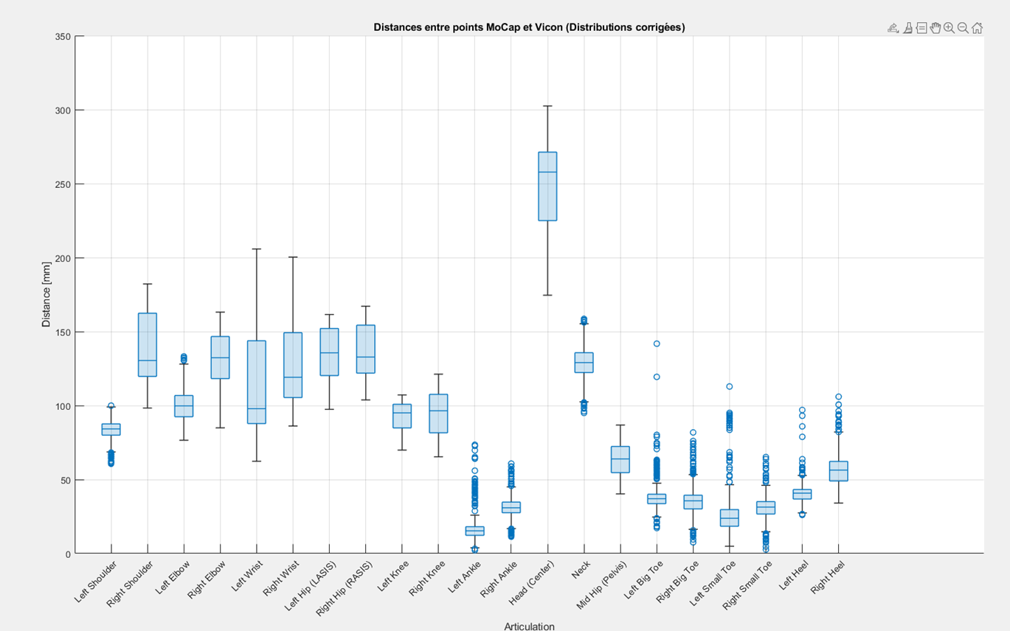
07
Annexes
Analyse Vicon – MoCapIA : Positions
9

Slide 10
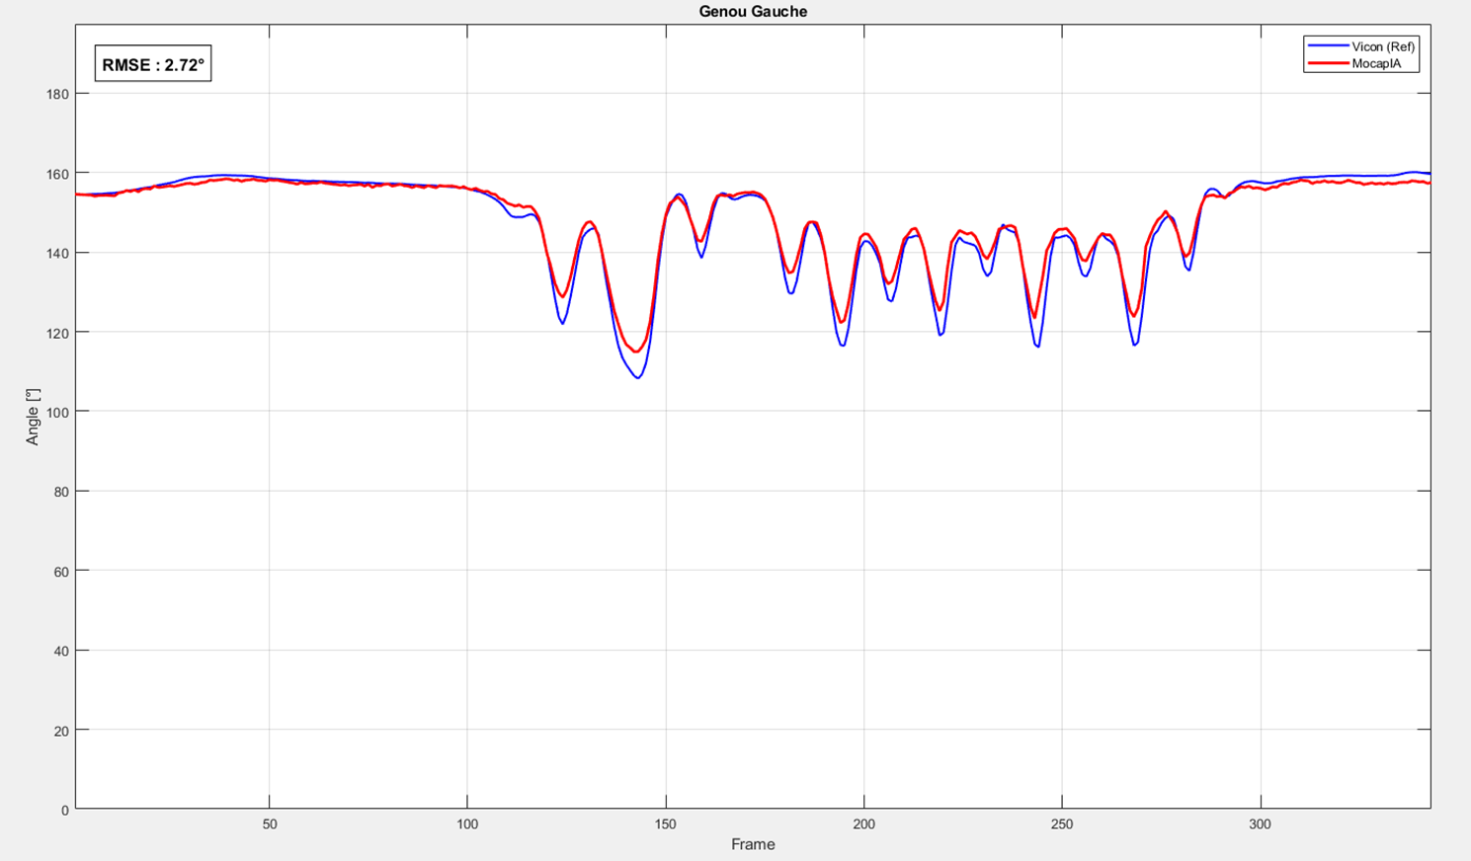

07
Annexes
Analyse Vicon – MoCapIA : Angles
10

Slide 11
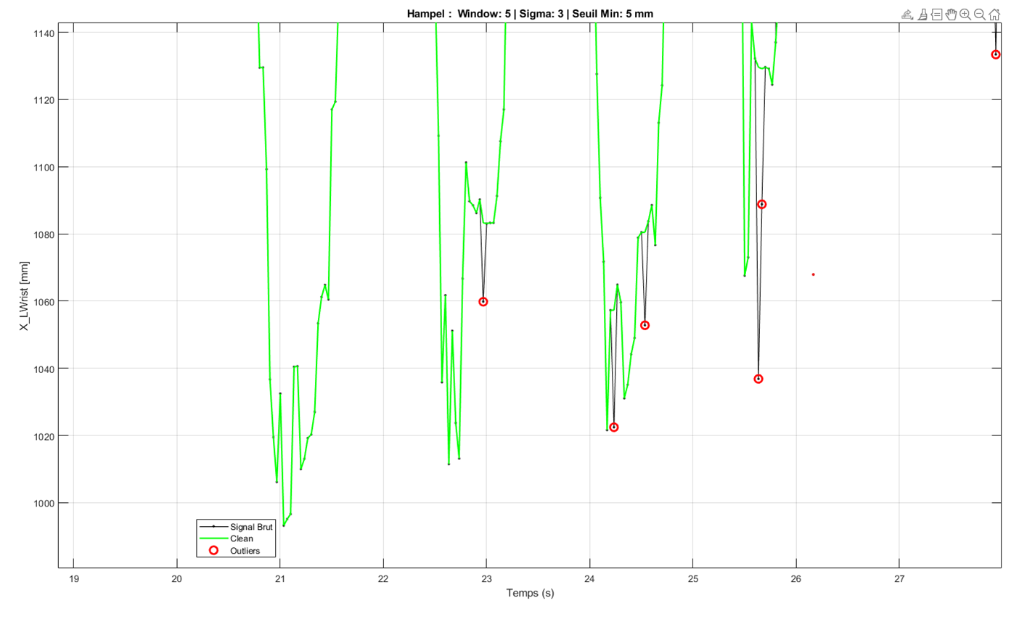
07
Annexes
Zoom Filtre Hampel
11

Slide 12
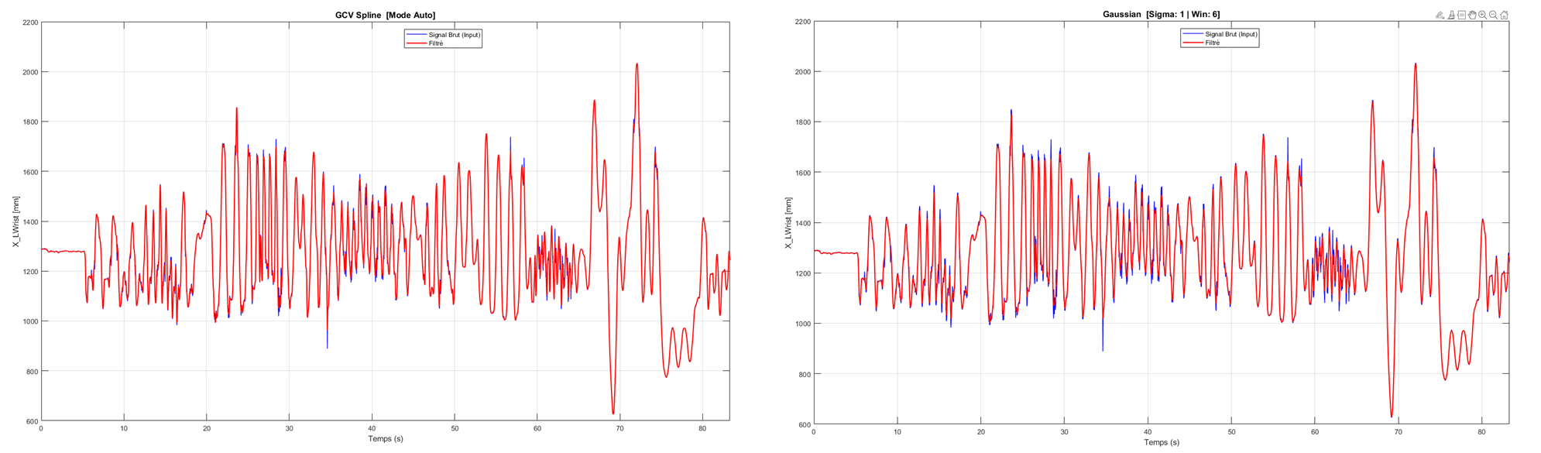
07
Annexes
Autres filtres
12

Slide 13
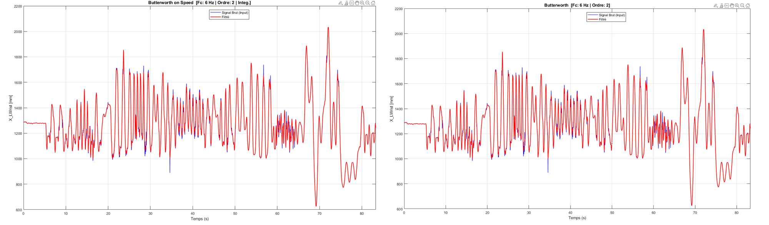
07
Annexes
Autres filtres
13

Slide 14
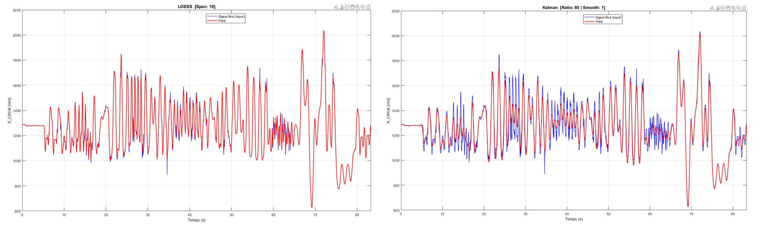
07
Annexes
Autres filtres
14

Slide 15
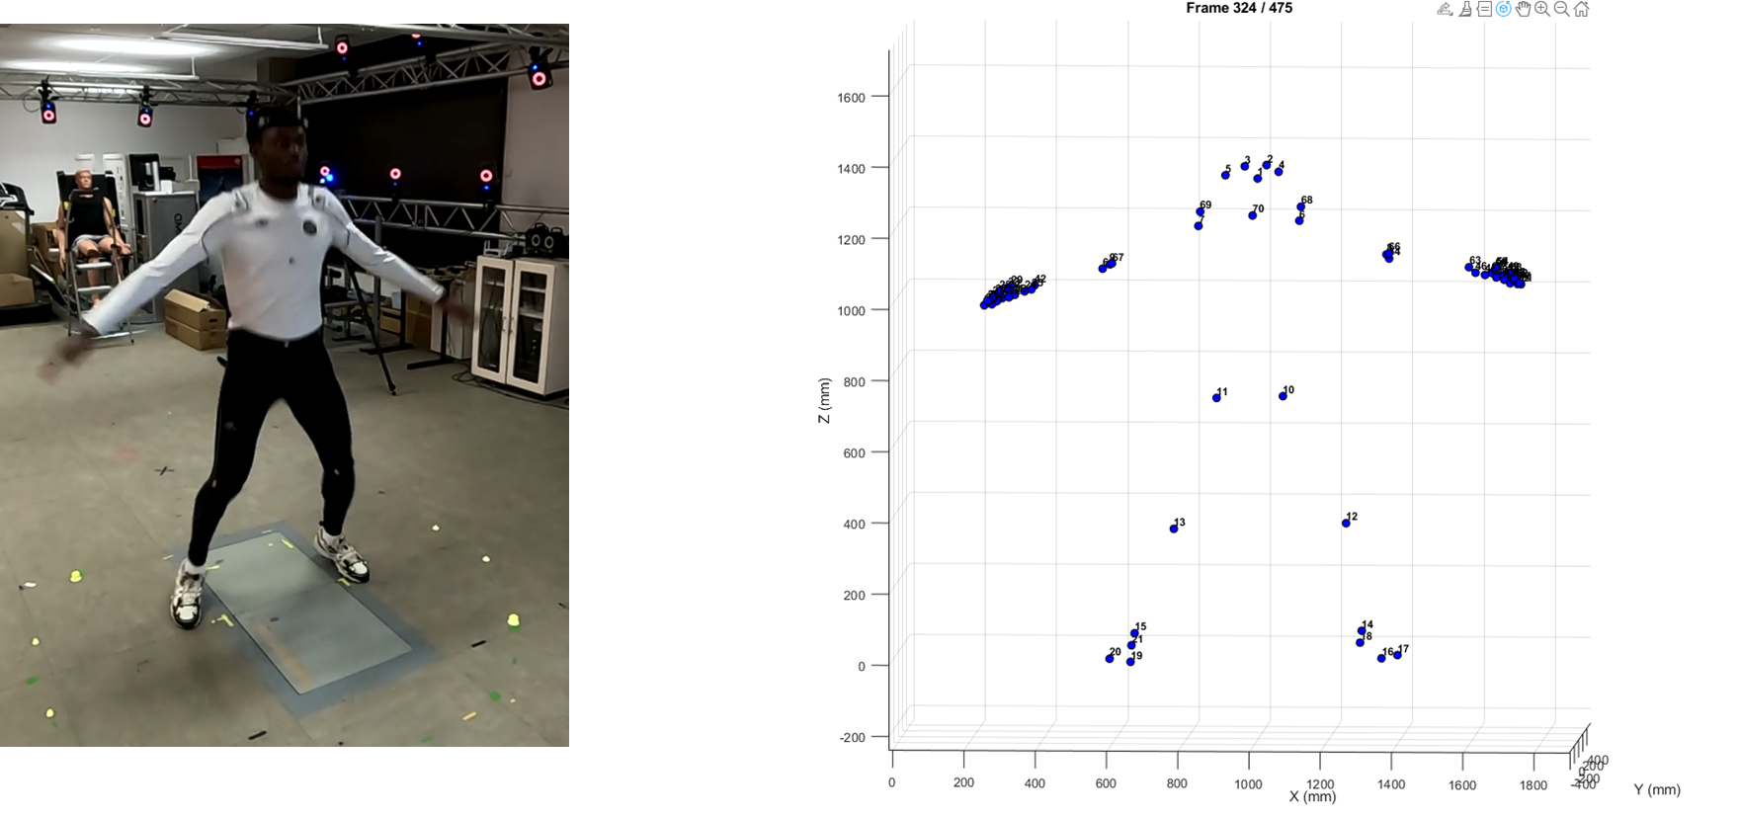
07
Annexes
SAM 3D – problème d’échelle
Sujet de 1890 mm
15

Slide 16
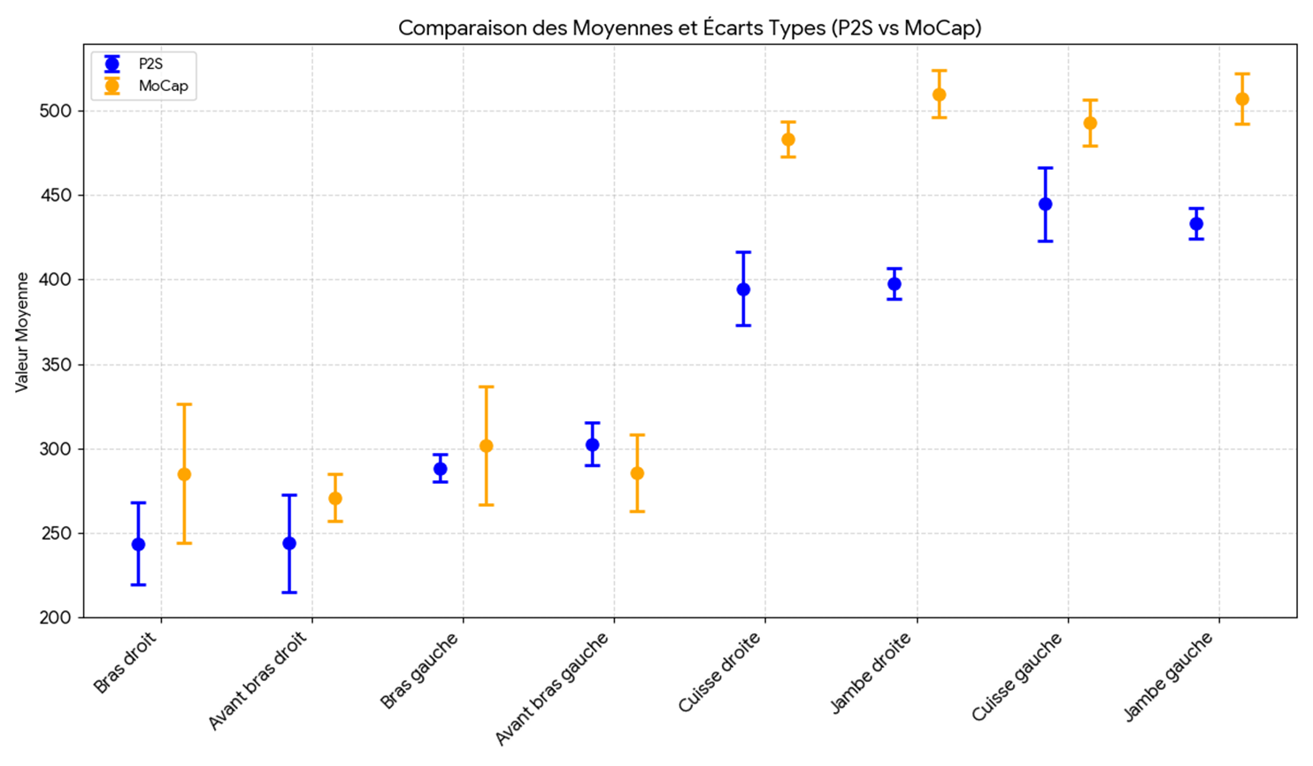
07
Annexes
Autres filtres
GRANDES DIFFÉRENCES ENTRE POSE2SIM ET MOCAPIA SUR LE BAS DU CORPS
GRANDES DIFFÉRENCES ENTRE POSE2SIM ET MOCAPIA SUR LE BAS DU CORPS
16

Slide 17
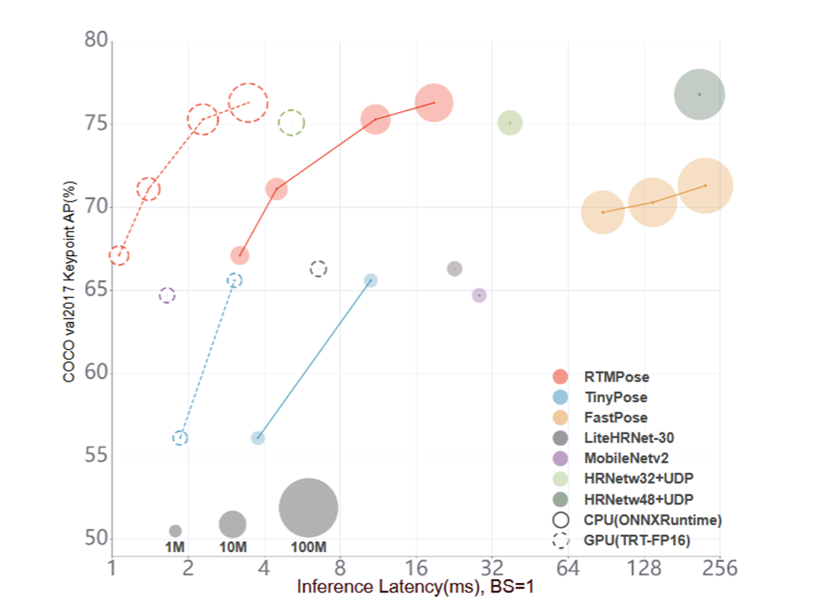
07
Annexes
Tao Jiang et al. “RTMPose : Real-Time Multi-Person Pose Estimation based on MMPose”.
In : arXiv (2023) (cf. p. 15, 16, 35).
17

